Slide 1

Regroupe les mots

Slide 2

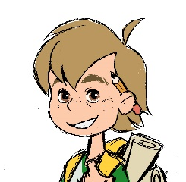

Viens découvrir
les familles
de mots
avec moi!
© Nathalie Chapleau

Slide 3

Lis les mots.
Regroupe ceux
qui font partie
de la même famille
morphologique
que le mot de base.
© Nathalie Chapleau

Slide 4
Par exemple,
« grand »,
« grandir » et « agrandir »
sont des mots de la même famille morphologique parce qu’ils ont un lien de sens.
© Nathalie Chapleau

Slide 5
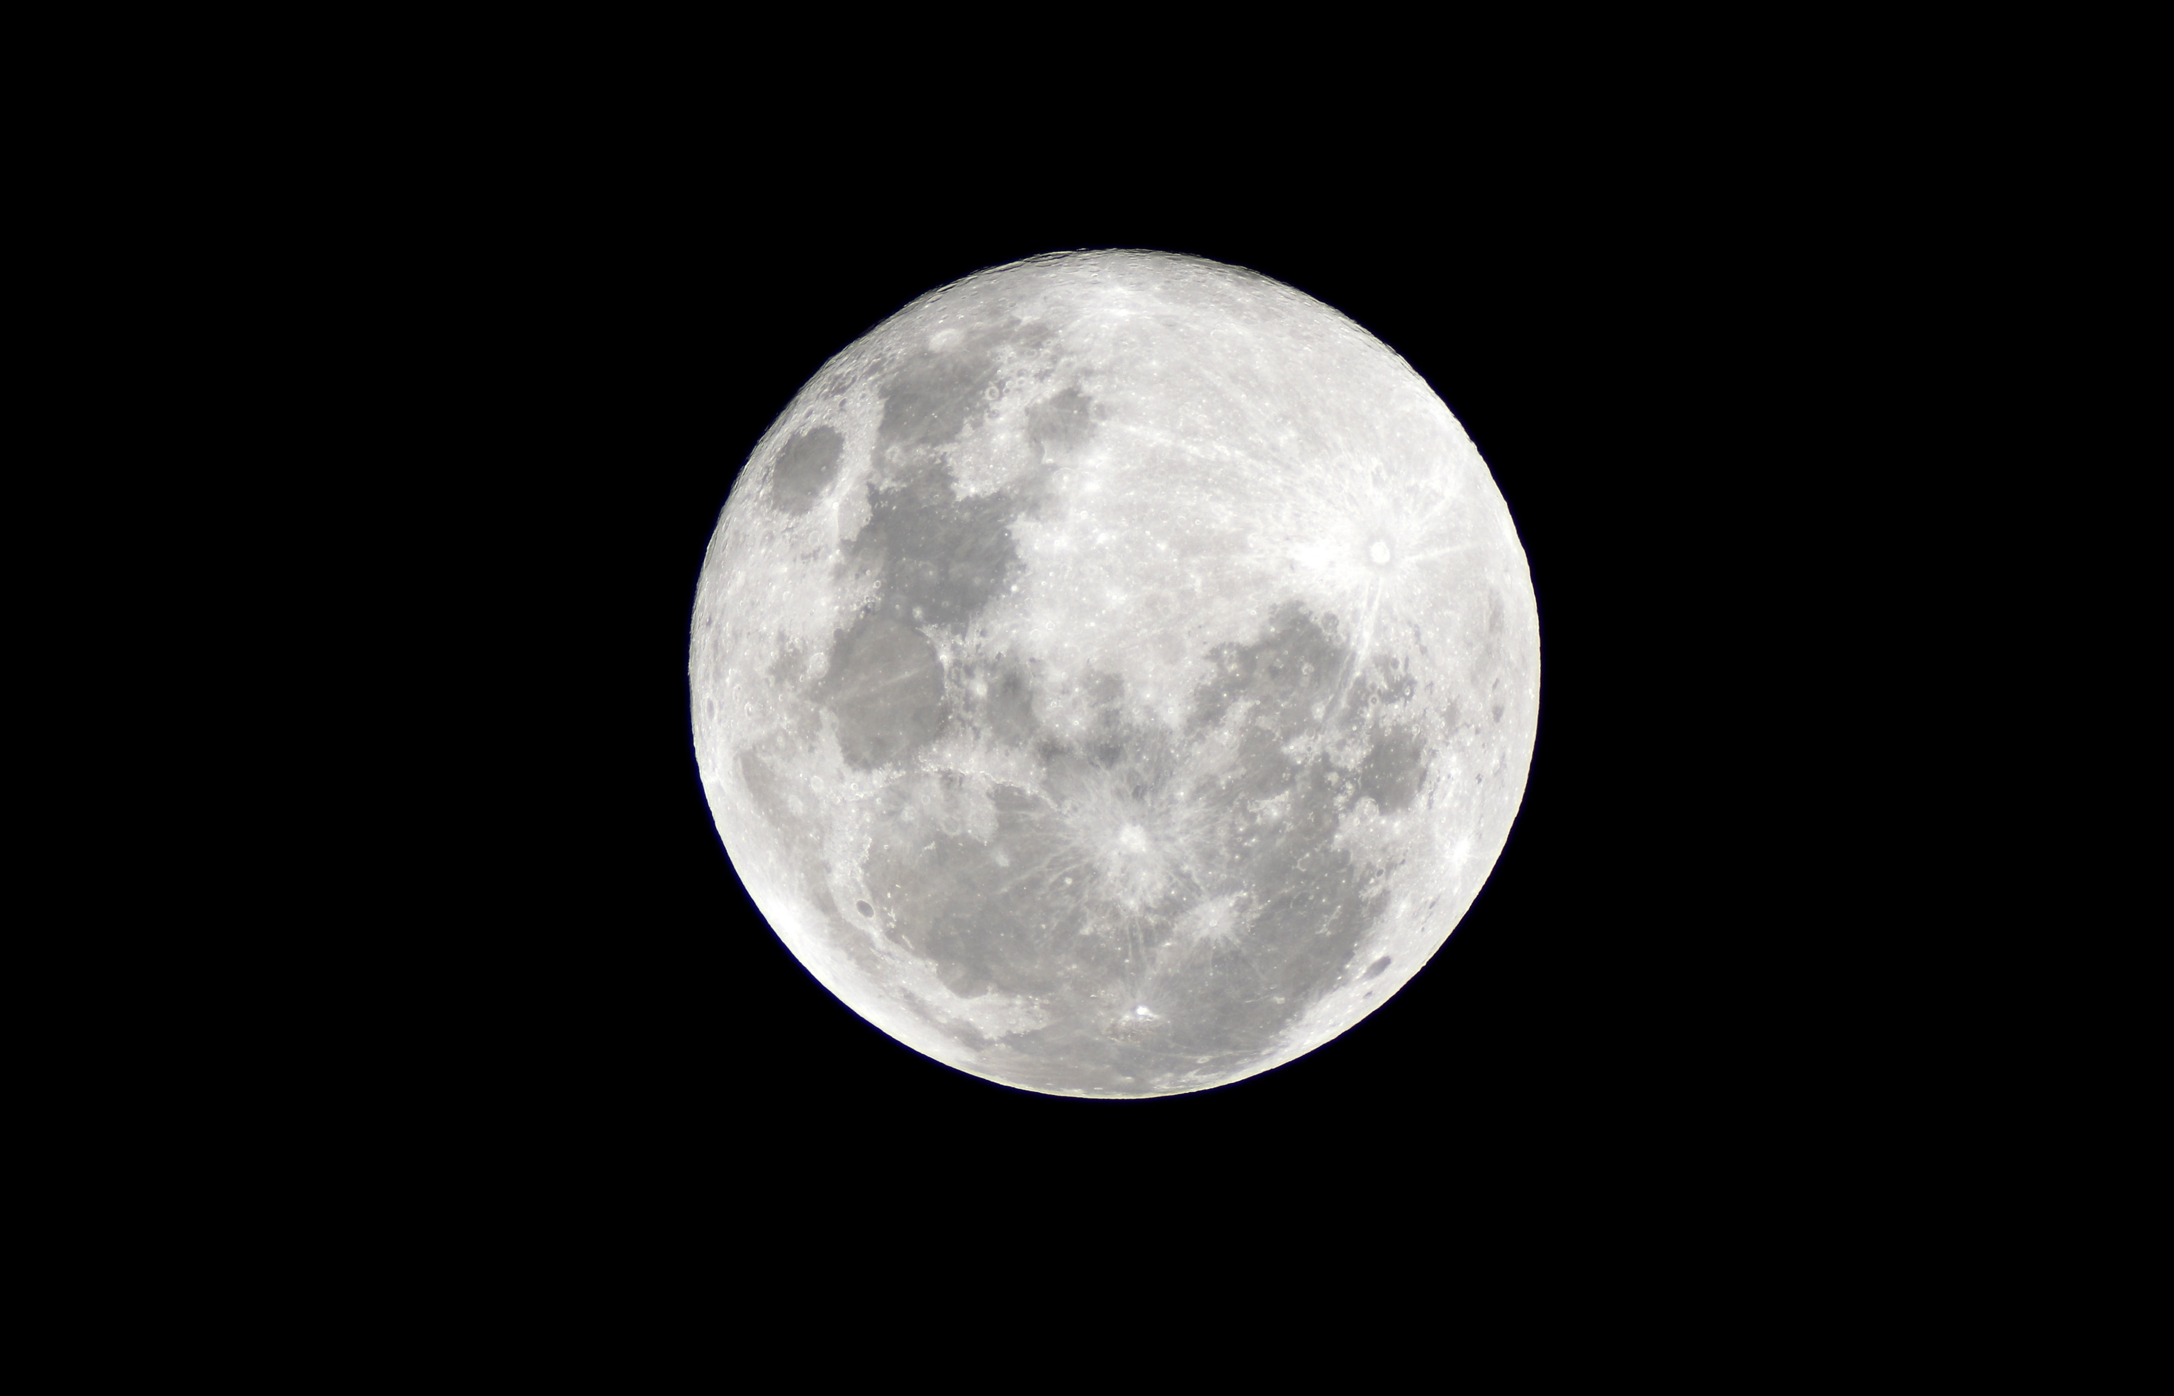
Voici le mot de base.
lune
© Nathalie Chapleau

Slide 6
Trouve les mots de la même famille.
luge
alunir
aile
lunaire
loup
lune
© Nathalie Chapleau

Slide 7
Tu as regroupé les mots de la même famille?
luge
alunir
aile
lunaire
loup
Atterrir sur la lune.
lune
Ce qui se rapporte à la lune.
© Nathalie Chapleau

Slide 8

Pour en savoir
Le mot de base t’aide à trouver les mots de la même famille.
Observe bien!
Souvent, plusieurs lettres se retrouvent dans le mot construit.
+
alunir
lune
lunaire
© Nathalie Chapleau

Slide 9
Allons regrouper
d’autres mots
de la même famille.
© Nathalie Chapleau

Slide 10

Voici le mot de base.
neige
© Nathalie Chapleau

Slide 11
Trouve les mots de la même famille.
neiger
déneigeur
beige
dernier
motoneige
neige
© Nathalie Chapleau

Slide 12
Tu as regroupé les mots de la même famille?
Tomber de la neige.
neiger
déneigeur
beige
dernier
motoneige
Personne dont le métier est d’enlever la neige.
neige
Véhicule qui se déplace sur la neige.
© Nathalie Chapleau

Slide 13
Bravo!
Tu essaies
de nouveau?
© Nathalie Chapleau

Slide 14
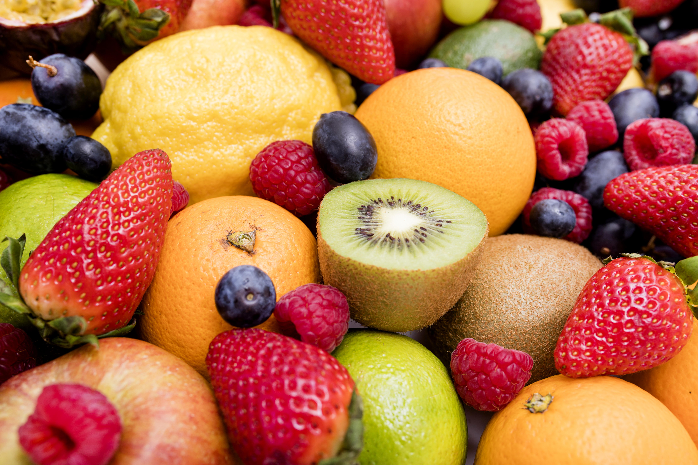
Voici le mot de base.
fruit
© Nathalie Chapleau

Slide 15
Trouve les mots de la même famille.
fleur
figue
fruitier
fruiterie
frère
fruit
© Nathalie Chapleau

Slide 16
Tu as regroupé les mots de la même famille?
fleur
figue
fruitier
fruiterie
frère
Qui donne des fruits.
fruit
Magasin où l’on vend des fruits.
© Nathalie Chapleau

Slide 17
Tu essaies
de nouveau?
© Nathalie Chapleau

Slide 18
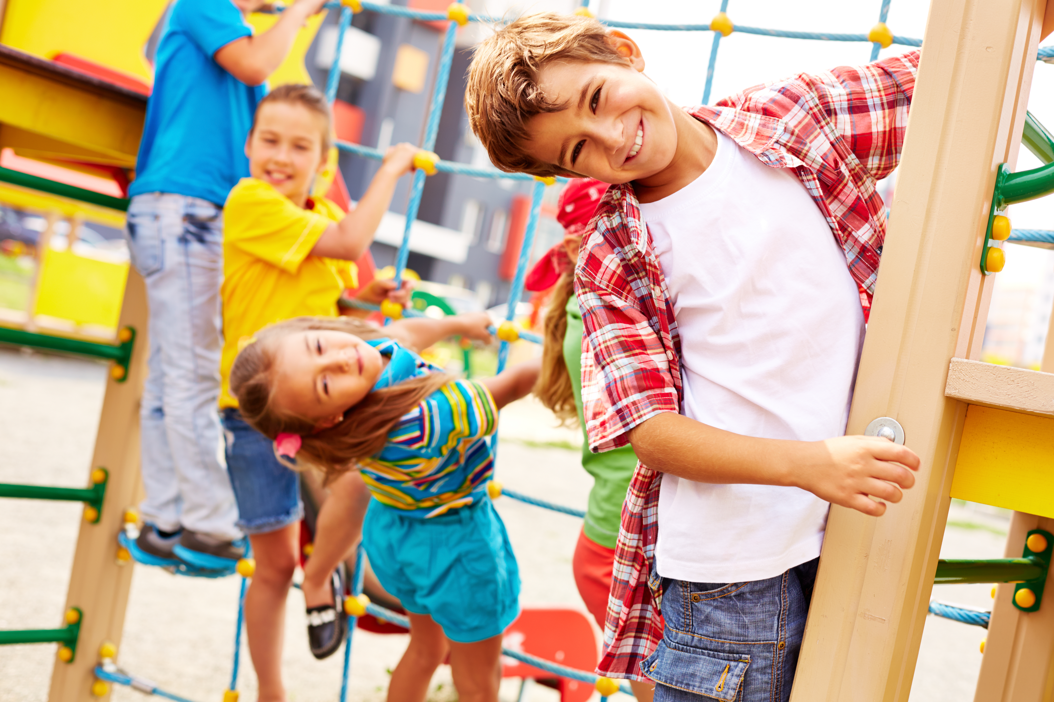
Voici le mot de base.
enfant
© Nathalie Chapleau

Slide 19
Trouve les mots de la même famille.
enfanter
entendre
enfin
enfantillage
enfance
enfant
© Nathalie Chapleau

Slide 20
Tu as regroupé les mots de la même famille?
Mettre au monde un enfant.
enfanter
entendre
enfin
enfantillage
enfance
enfant
Façon d’agir immature.
Première période de la vie.
© Nathalie Chapleau

Slide 21
Tu fais
un dernier essai?
© Nathalie Chapleau

Slide 22
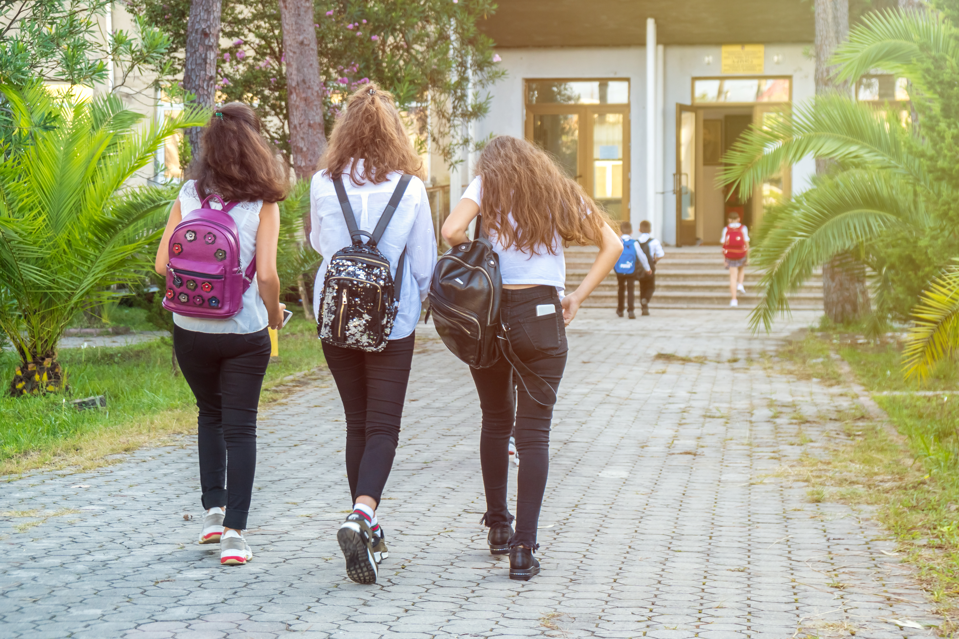
Voici le mot de base.
école
© Nathalie Chapleau

Slide 23
Trouve les mots de la même famille.
classe
écolier
atelier
étable
autoécole
école
© Nathalie Chapleau

Slide 24
Tu as regroupé les mots de la même famille?
classe
écolier
atelier
étable
autoécole
école
Jeune élève qui fréquente une école.
École où l’on enseigne la conduite automobile.
© Nathalie Chapleau

Slide 25
Rappelle-toi!
Les mots qui font partie de la même famille morphologique font penser à une même idée, comme « chant » et « chanteur ».
Tu as bien relevé le défi!
À bientôt!
Rappel
© Nathalie Chapleau

